Slide 1
Formación para la Ciudadanía:
Compromiso de Todos
Mónica Figueroa Dorado
Directora de Calidad
Educación Preescolar, Básica y Media
Noviembre 29 de 2013

Slide 2
POLÍTICA DE CALIDAD DE LA EDUCACIÓN 2010-2014
Una educación de calidad es aquella que forma mejores seres humanos, ciudadanos con valores éticos, respetuosos de lo público, que ejercen los derechos humanos y conviven en paz.
Una educación que genera oportunidades legítimas de progreso y prosperidad para ellos y para el país.
Una educación competitiva, que contribuye a cerrar brechas de inequidad, centrada en la institución educativa y en la que participa toda la sociedad.

Slide 3
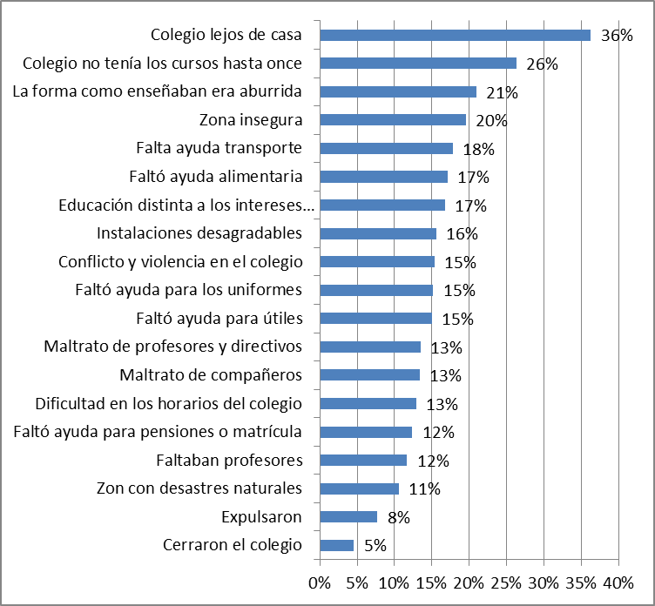
DIAGNÓSTICO A PARTIR DE LA ENCUESTA NACIONAL DE DESERCIÓN
Factores de deserción asociados con el clima escolar
% de estudiantes de EE oficiales que se desvincularon en primero o segundo grado según razón de desvinculación
Fuente: ENDE - Encuesta Nacional de Deserción Escolar - Ministerio de Educación Nacional (2009-2010)

Slide 4
Formar para la ciudadanía supone que los niños y jóvenes cuenten con CAPACIDADES para:
Expresar, discutir y disentir pensamientos, ideas, sentimientos, con argumentos claros, reconociendo y respetando otras formas de pensar, sentir y actuar.
Ejercer plenamente sus derechos y cumplir con sus deberes, tomar decisiones autónomas, informadas y responsables frente a esos derechos en cualquier ámbito de su vida.
Proteger su bienestar y el de otros; que entiendan la dinámica de la naturaleza y valoren y defiendan los recursos naturales.
Construir ambientes propicios para su desarrollo integral.

Slide 5
ESTRATEGIAS
Educación para el ejercicio de los derechos humanos
Educación para la sexualidad y la construcción de ciudadanía
Educación Ambiental
Educación en Seguridad Vial
Desarrollo de Competencias Ciudadanas
Educación Económica y Financiera
Estilos de Vida Saludable

Slide 6
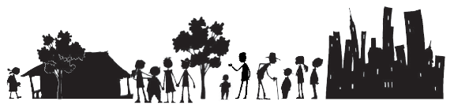
La formación para la ciudadanía debe ocurrir en todos los espacios de la escuela de manera transversal, permanente, intencional y sistemática

Slide 7
¿QUÉ ESTAMOS HACIENDO?
Cumplimiento de Metas del Plan Sectorial
2014
2013
13.600 establecimientos educativos implementan proyectos y programas transversales que desarrollan competencias ciudadanas
8.000
Establecimientos
94 las Secretarías de Educación fortalecidas para la implementación de proyectos y programas
71
Secretarías
421.402
Estudiantes
560.000 estudiantes beneficiados

Slide 8
¿QUÉ ESTAMOS HACIENDO?
Evaluación y Seguimiento al
Desarrollo de Competencias Ciudadanas
A partir del año 2012, se incluye en las pruebas SABER de los grados 5º y 9º y en las pruebas SABER PRO la evaluación anual en competencias ciudadanas.
Colombia lidera el Sistema Regional de Evaluación y Desarrollo de Competencias Ciudadanas –SREDECC, en el que participan México y Costa Rica.

Slide 9
¿QUÉ ESTAMOS HACIENDO?
Más cargos de orientadores en las instituciones educativas
1.818 en 2010
1.453 en 2012
2.000 en 2013
2.000 en 2014
5.453 Nuevos Cargos
Un 300% más
7.271
A partir del 2013 un docente orientador por cada 500 estudiantes.

Slide 10
¿QUÉ ESTAMOS HACIENDO?
Más proyectos y mayores recursos para la formación en ciudadanía en las secretarías de educación
Crédito con el BID por US$12 millones para el desarrollo de competencias ciudadanas y Derechos Humanos
Objetivo del Componente: fortalecer la capacidad de los establecimientos educativos de preescolar, básica y media para crear ambientes de aprendizaje democráticos que incidan en la percepción de clima escolar y favorezcan el desempeño de los estudiantes.

Slide 11
Categorías de inversión | BID USD
2.1 Fondo Concursable para SE y ENS | 8.700
2.2 Asistencia técnica a SE para sinergias con otros agentes locales y regionales | 250
2.3 Proyectos de investigación | 750
2.4 Formación de docentes y directivos (Bogotá. Pasto, Cali, Facatativá, Ibagué y Quindío) | 1.450
2.5 Indicadores de clima escolar en IE (Todas las que participan del Fondo) | 300
2.6 Uso pedagógico resultados pruebas competencias ciudadanas * | 550
TOTAL | 12.000
* En etapa de definición con el BID

Slide 12
EJECUCION CRÉDITO BID
COMPONENTE 2
Fondo Concursable para Secretarías de Educación y
Escuelas Normales Superiores
TOTAL RECURSOS FONDO 2013-2015
US 8.700.000
$16.704.000.000 COP
TOTAL RECURSOS FONDO ASIGNADOS
US $6.034.000
$ 11.586.192.171 COP
TOTAL COMPROMETIDO
US $4.505.413
$8.650.393.752 COP (74%) del total asignados

Slide 13
Fondo Concursable para Secretarías de Educación y Escuelas Normales Superiores
DATOS CONVOCATORIA CRÉDITO | PROYECTOS APROBADOS | CONVENIOS FIRMADOS | NO FIRMAN
Secretarías de Educación | 55 | 42 | 13
Escuelas Normales Superiores | 72 | 33 | 39
TOTALES | 127 | 75 | 52
NO FIRMARON CONVENIO 13 ENTIDADES TERRITORIALES Floridablanca, Santiago de Cali, Popayán Barrancabermeja, Villavicencio, Antioquia, Quibdó, Soledad, Jamundí, Arauca, Dos Quebradas, Duitama, Florencia. Y 39 ENS

Slide 14
LOS QUE ESTAN EN EJECUCIÓN
SE Apartadó
SE Armenia
SE Atlántico
SE Bello
SE Boyacá
SE Bucaramanga
SE Bogotá
SE Cundinamarca
SE Caldas
SE Caquetá
SE Cartagena
SE Cartago
SE Chía
SE Chocó
SE Cauca
SE Envigado
SE Huila
SE Ibagué
SE Itagüí
SE Maicao
SE Montería
SE Mosquera
SE Palmira
SE Pereira
SE Pitalito
SE Putumayo
SE San Andrés
SE Santa Marta
SE Soacha
SE Sogamoso
SE Tuluá
SE Tumaco
SE Tunja
SE Vichada
SE Zipaquirá
SE Turbo
SE Manizales
SE Neiva
SE Norte de Santander
SE Pasto
SE Piedecuesta
SE Sabaneta

Slide 15
LOS QUE SE APLAZARON
SE Antioquia
SE Arauca
SE Barrancabermeja
SE Dos Quebradas
SE Duitama
SE Florencia
SE Floridablanca
SE Soledad Atlántico
SE Villavicencio
SE Popayán
SE Jamundí
SE Quibdó
SE Santiago de Cali

Slide 16
ENS Señora de Fátima Sabanagrande Atlántico
ENS Manatí
ENS Maria Auxiliadora de Santa Marta
ENS San Pio X Itsmina Chocó
ENS San Pedro Alejandrino Magdalena-Santa Marta
ENS de Villahermosa Tolima
ENS de Pamplona
ENS Maria Auxiliadora DE Guadalupe
ENS San Mateo Boyacá
ENS Florencia
ENS San Bernardo Cundinamarca
ENS Pitalito
ENS Charalá Santander
ENS Ubaté
ENS Sady Tobón
ENS Juan Ladrilleros Buenaventura
ENS Santiago de Cali
ENS de Piedecuesta
ENS Maria Auxiliadora Granada Meta
ENS Señora de la Encarnación Pasca
ENS de San Roque Antioquia
ENS del Quindio
ENS Lacides Iriarte Sahagun-Cordoba
ENS Sagrado Corazón de Chita Boyacá
ENS Sagrada Familia Urrao Antioquia
ENS Pedro Justo Berrio Santa Rosa de Osos
ENS Baranoa
ENS Valle de Tenza
ENS de Amagá Antioquia
ENS Divina Providencia La Palma Cundinamarca
ENS Pasto
"ENS Presbítero Gómez IsazaSonsón-Antioquia “
ENS de la Mojana Majagual-Sucre

Slide 17
REQUISITOS PARA DESEMBOLSO 1
El flujo de caja para los primeros meses del proyecto correspondientes a la primera fase del mismo, acorde con el cronograma y plan de acción ajustado.
Documento con la metodología, la agenda, las evidencias de la convocatoria y los resultados de la realización de una jornada de socialización y concertación de las acciones a desarrollar con los establecimientos educativos priorizadas por la SE para ejecutar el proyecto.

Slide 18
REQUISITOS PARA DESEMBOLSO 2
Cumplimiento del plan de acción de acuerdo con lo planteado en el cronograma.
Documento que contenga las alianzas locales alcanzadas.
Documento que dé cuenta de la jornada de socialización y la realización de la acciones concertadas con los establecimientos educativos priorizados por la SE.
Entrega del mapeo de actores, que establezca la ruta para la gestión de alianzas locales y que sirva de indicador de uno de los componentes, de acuerdo con el documento técnico del proyecto que hace parte integral del presente Convenio.
Base de datos en formato MINISTERIO que dé cuenta de los docentes, directivos docentes, estudiantes y establecimientos educativos beneficiados con el proyecto objeto del presente Convenio.

Slide 19
LEY 1620 DE 2013
“Por la cual se crea El Sistema Nacional De Convivencia Escolar y Formación para el Ejercicio de los Derechos Humanos, la Educación para la Sexualidad y la Prevención y Mitigación de la Violencia Escolar”

Slide 20
LEY 1620 DE 2013
Objetivos del Sistema Nacional de Convivencia Escolar (Artículo 4)
Contribuir a la formación de ciudadanos activos que aporten a la construcción de una sociedad democrática, participativa, pluralista e intercultural.
Articular acciones con el Estado para garantizar la protección integral de los niños, niñas y adolescentes en los espacios educativos.
Fomentar mecanismos de prevención, protección, detección temprana y denuncia.
Fomentar y fortalecer la educación en y para la paz.
Contribuir a la prevención del embarazo en la adolescencia y a la reducción de enfermedades de transmisión sexual.

Slide 21
HERRAMIENTAS CREADAS
POR LA LEY
Ruta de atención integral
(Artículo 29)
Incluye protocolos a seguir al interior de la institución educativa y a nivel intersectorial.
Sistema de Información Unificado de Convivencia Escolar
(Artículo 28)
Para la identificación, registro y seguimiento de los casos de acoso, violencia escolar y de vulneración de derechos sexuales y reproductivos.
Alianzas para la Orientación Escolar
(Artículo 32)
Con las instituciones de educación superior, a través de la creación de espacios de práctica de estudiantes de último semestre para participar en el proceso de orientación escolar para la convivencia y apoyar al Comité Escolar de Convivencia como enlace con las demás entidades que hacen parte del Sistema.

Slide 22
Proceso Reglamentación Ley 1620 de 2013
El Ministerio de Educación Nacional lideró la reglamentación de la Ley de Convivencia Escolar a través de un proceso participativo que involucró actores de diferentes niveles territoriales y de la comunidad educativa.
Decreto1965 de 2013

Slide 23
LEY 1620 DE 2013 RETOS COMPARTIDOS
Comité de Convivencia Escolar del EE
Comités Territoriales de Convivencia Escolar
Comité Nacional de Convivencia Escolar
Conformación del del 100% de los comités en los distintos niveles del Sistema Nacional de Convivencia Escolar:
11 de marzo de 2014

Slide 24
LEY 1620 DE 2013 RETOS COMPARTIDOS
Sistema de Información Unificado de Convivencia Escolar
Para la identificación, registro y seguimiento de los casos de acoso, violencia escolar y de vulneración de derechos sexuales y reproductivos
Conformar mesa técnica intersectorial ( ICBF, Policía , Min TIC, Min Salud, Min Educación.
Revisar SIMAT, SUIN (infancia y adolescencia) y Otros sistemas correlacionados. (Estrategia Rio en Bogotá como referente)
Ajustar sistemas e indicadores de seguimiento
Aplicar batería indicadores clima escolar

Slide 25
LEY 1620 DE 2013 RETOS COMPARTIDOS
Todos los establecimientos educativos deben revisar y ajustar el manual de convivencia aplicando los principios de participación, corresponsabilidad, autonomía, diversidad e integralidad, incluyendo los protocolos y socializándolo a toda la comunidad educativa
11 de marzo de 2014

Slide 26
LEY 1620 DE 2013 RETOS COMPARTIDOS
¿CÓMO LOS VAMOS A ACOMPAÑAR TECNICAMENTE?
Son herramientas que se entregaran a finales de Enero y hasta febrero de 2014 en el marco del Decreto 1965 de 2013 y de otras leyes conexas como la de Violencia contra la mujer, el CONPES 147 del embarazo en la adolescencia
Guía De Actualización de Manuales de Convivencia
Guía para la implementación de la Ruta De Atención Integral
Papel de diferentes actores: ”Que puedo hacer para fortalecer la Convivencia”. ( familia, estudiantes, docentes)
Guía para Construcción de Alianzas
Ejercicio de Derechos Sexuales y Reproductivos
KIT HERRAMIENTAS PEDAGOGICAS

Slide 27
LEY 1620 DE 2013 RETOS COMPARTIDOS
¿CÓMO LOS VAMOS A ACOMPAÑAR TECNICAMENTE?
El equipo de Formación para la Ciudadanía de manera integral (educación para la sexualidad, educación para los derechos humanos, estilos de vida saludable y competencias ciudadanas) hará:
Dos jornadas de trabajo de dos días cada una .
La primera entre febrero y marzo de 2014
La segunda entre mayo y junio de 2014
Talleres para apoyar el ajuste y revisión de los manuales con apoyo de los materiales entregados.
ASISTENCIA TECNICA A LAS SECRETARIAS LOS COMITES Y LOS RECTORES

Slide 28


@mineducacion
www.facebook.com/mineducolombia

